Slide 1


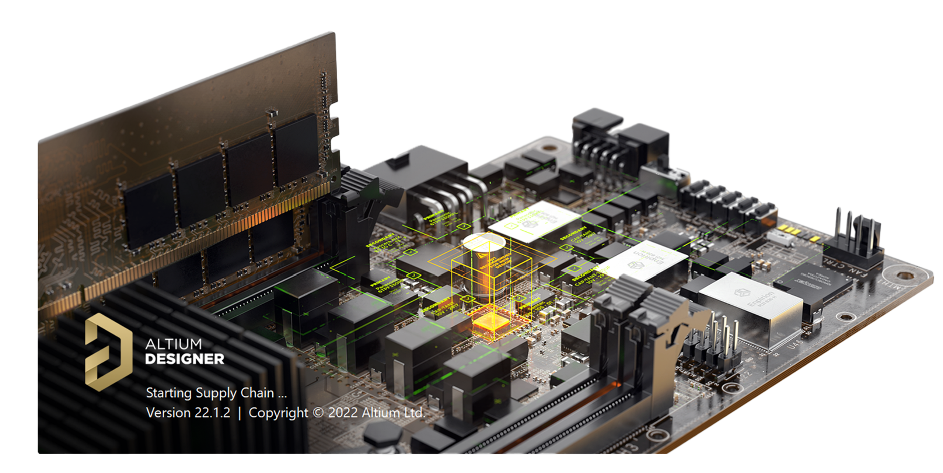

IST智能实验室
硬件考核培训
ISTLAB ISTLAB ISTLAB ISTLAB
考核三单片机最小系统
CULTIVATE
DESIGN FROM

Slide 2

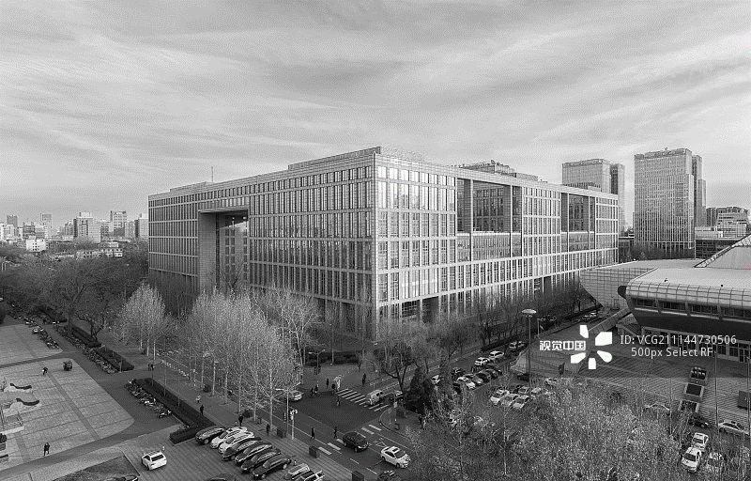

CONTENTS
IST智能实验室硬件考核培训
0
0
1
0
0
2
MCU介绍
基本外围电路
ISTLAB ISTLAB ISTLAB ISTLAB
0
0
3
0
0
4
工业板定制
考核内容

Slide 3
ISTLAB ISTLAB ISTLAB ISTLAB ISTLAB ISTLAB ISTLAB
Microcontroller Unit
1
0
MCU介绍
ISTLAB ISTLAB ISTLAB ISTLAB
IST智能实验室硬件考核培训

Slide 4
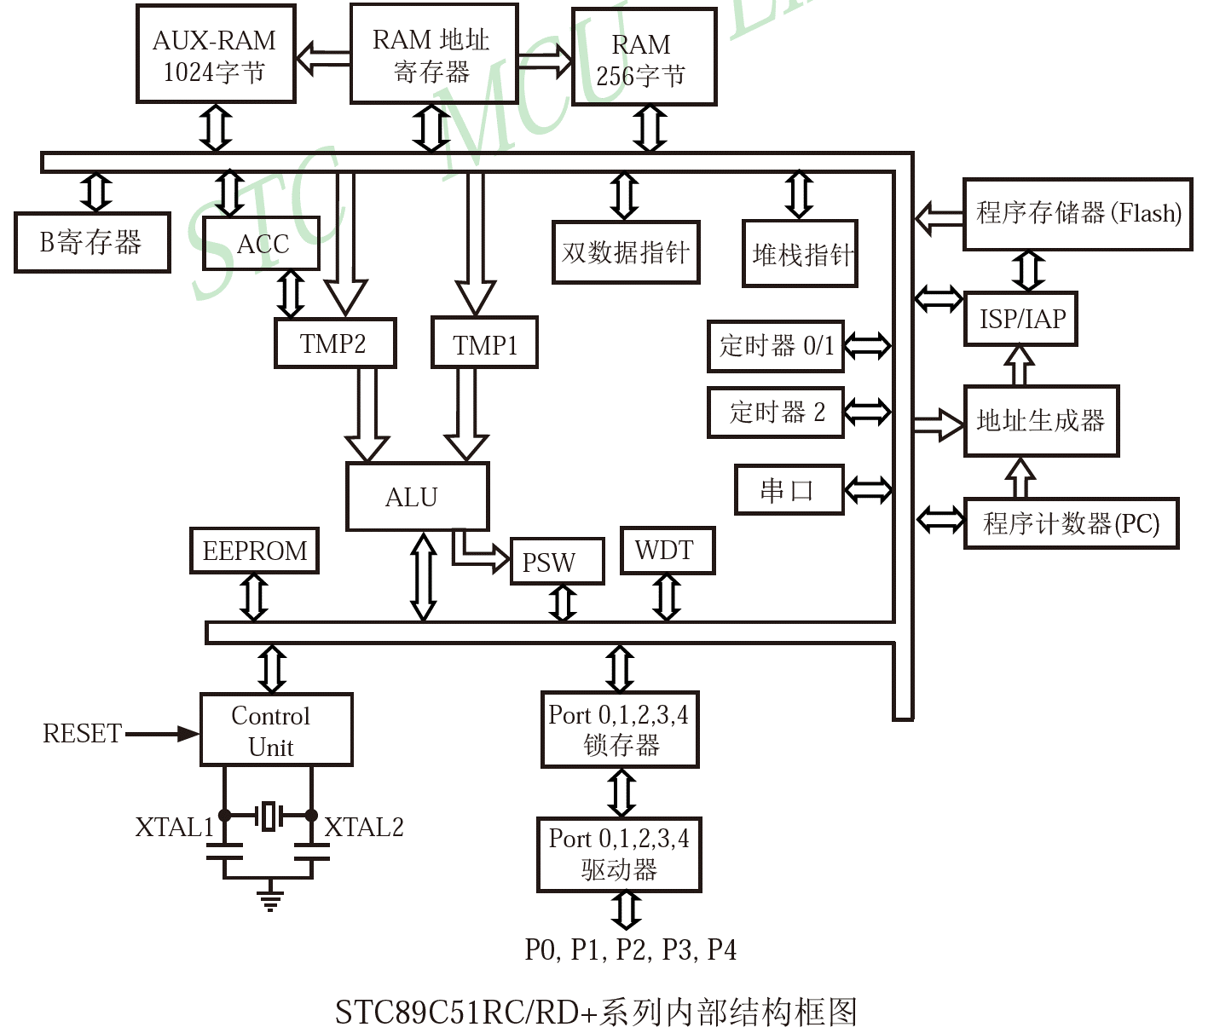
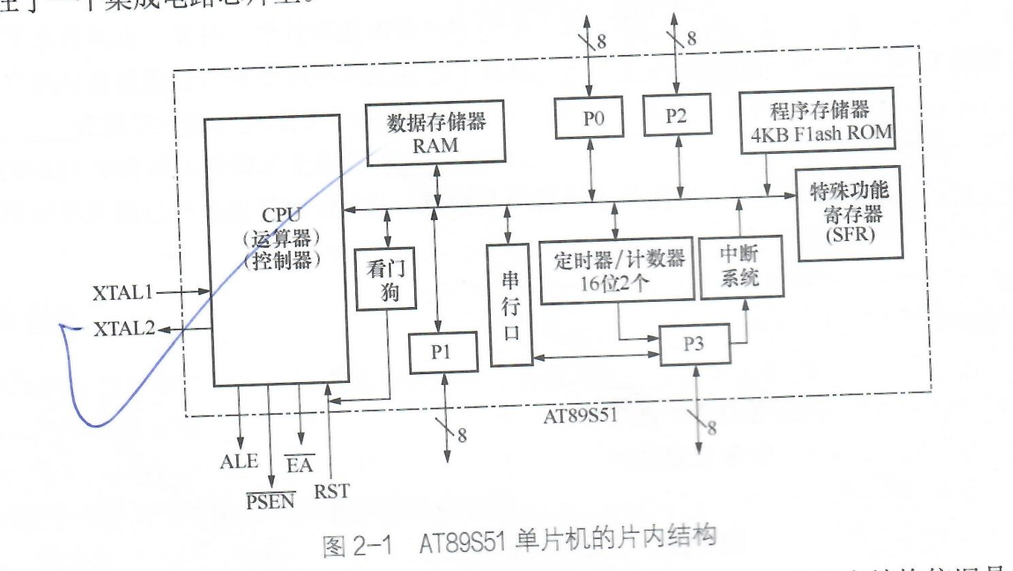
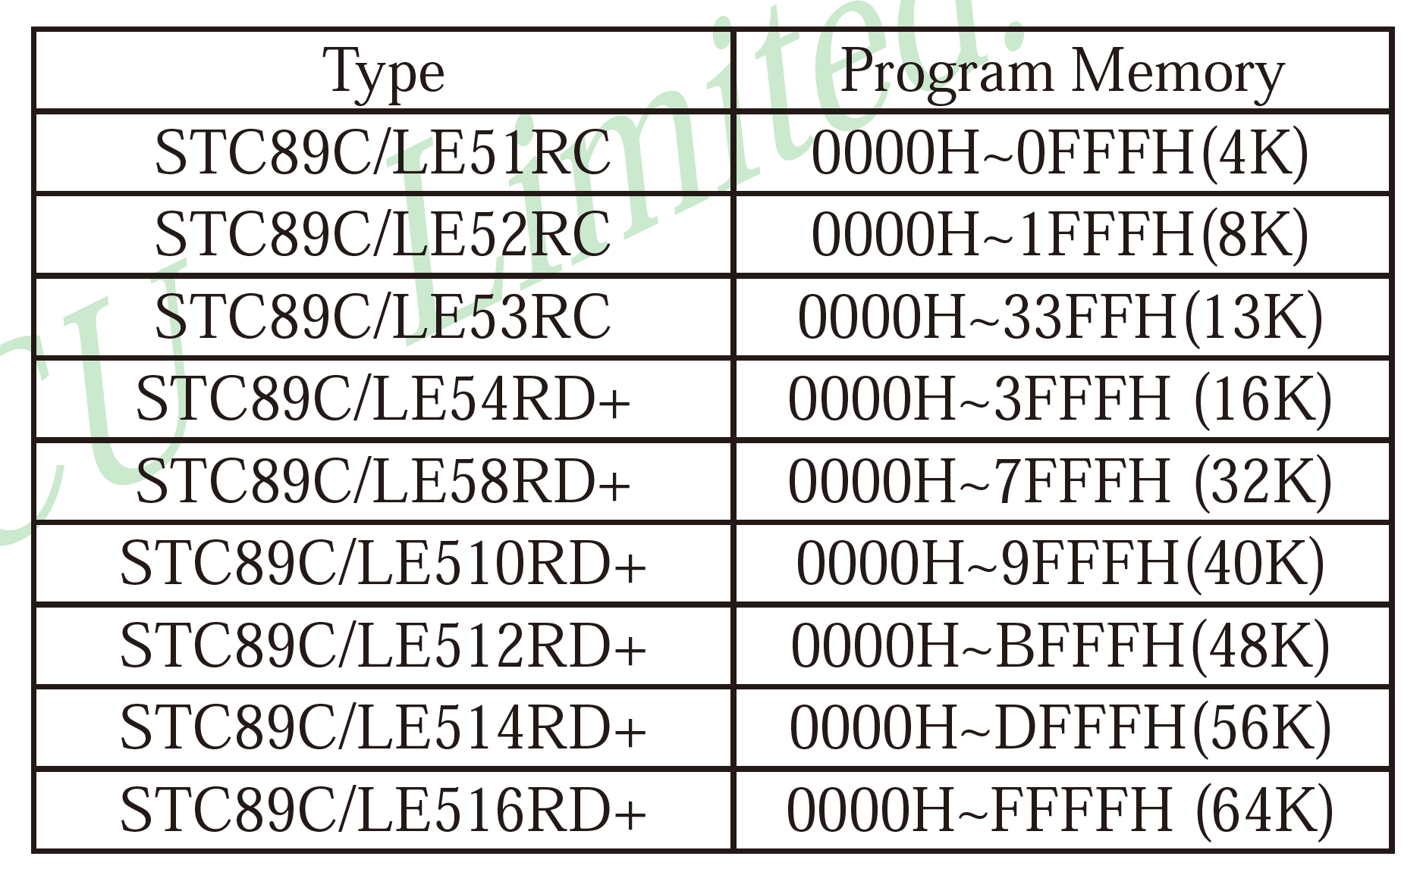
MCU框架图 STC89C5xRC系列
STC89C5xRC/RD+单片机中包含中央处理器(CPU)、程序存储器(Flash)、数据存储器(SRAM)、定时/计数器、UART串口、I/O接口、EEPROM、看门狗等模块。
STC89C5xRC/RD+系列单片机几乎包含了数据采集和控制中所需的所有单元模块，可称得上一个片上系统。
①ALLDATASHEETCN.COM.
②STC.

Slide 5
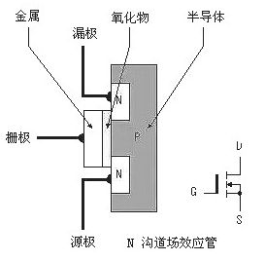
MOS管 金属-氧化物半导体场效应晶体管^{①}
MOS管的三个极分别是：G（栅极）,D（漏极）,S（源极），要求栅极和源极之间电压大于某一特定值，漏极和源极才能导通。
①数字电子技术基础（第六版）.
②STC.

Slide 6
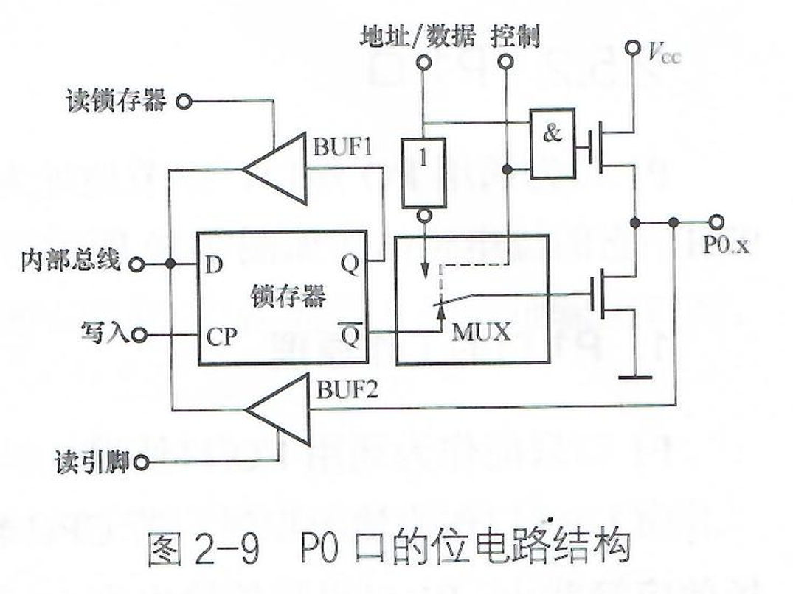
P0.x 用作通用I/O口^{①}
Vcc
此时,对应的“控制”信号为0,MUX打向下面,接通锁存器的Q端,从而“与门”输出为0,上方的场效应管截止,形成的PO口输出电路为漏极开路输出。（ P0口的地址字节是80H）
P0口用作通用I/O输出口时,来自CPU的“写”脉冲加在D锁存器的CP端,内部总线上的数据写入D锁存器,并由引脚P0.x输出。当D锁存器为1时,Q端为0,下方场效应管截止,输出为漏极开路,此时,必须外接上拉电阻才能有高电平输出;当D锁存器为0时,下方场效应管导通,PO口输出为低电平。
①单片机原理与接口技术（C51编程）第三版.
②STC.

Slide 7
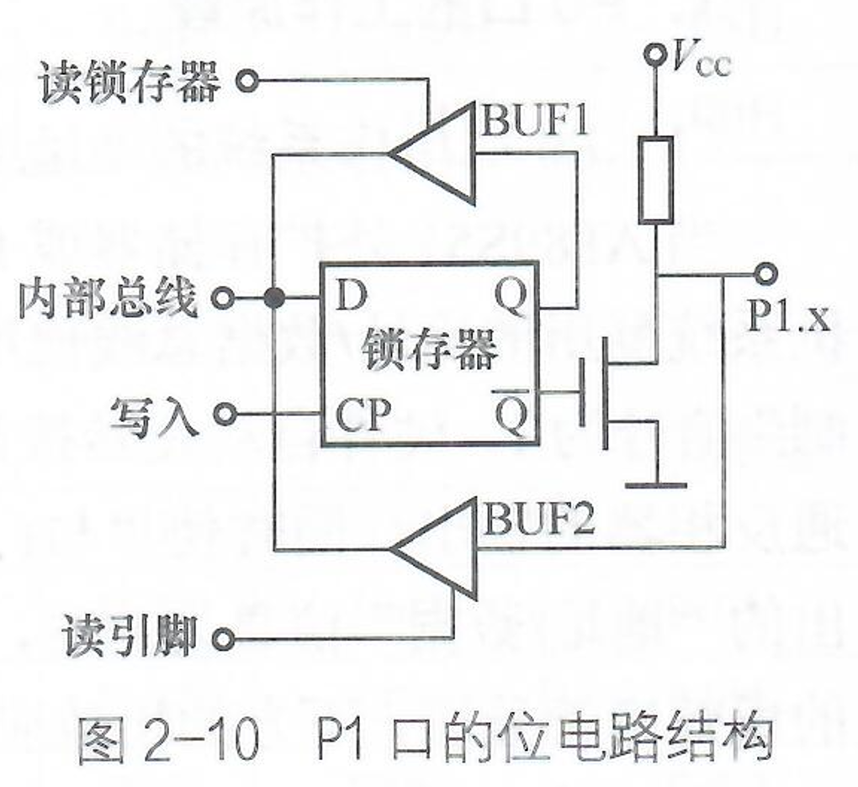
P1.x / P2.x 为通用I/O口
P1口的地址字节是90H，P2口为A0H，他们的工作原理只能作为通用IO口使用。P1/P2口作为输出口时,若CPU输出1,则Q=1,Q=0,场效应管截止,P1/P2口引脚的输出为1:若CPU输出0,则Q=0,Q=1,场效应管导通,P1/P2口引脚的输出为0
①单片机原理与接口技术.
②STC.

Slide 8
ISTLAB ISTLAB ISTLAB ISTLAB ISTLAB ISTLAB ISTLAB
circuit
2
0
基本外围电路
IST智能实验室硬件考核培训

Slide 9
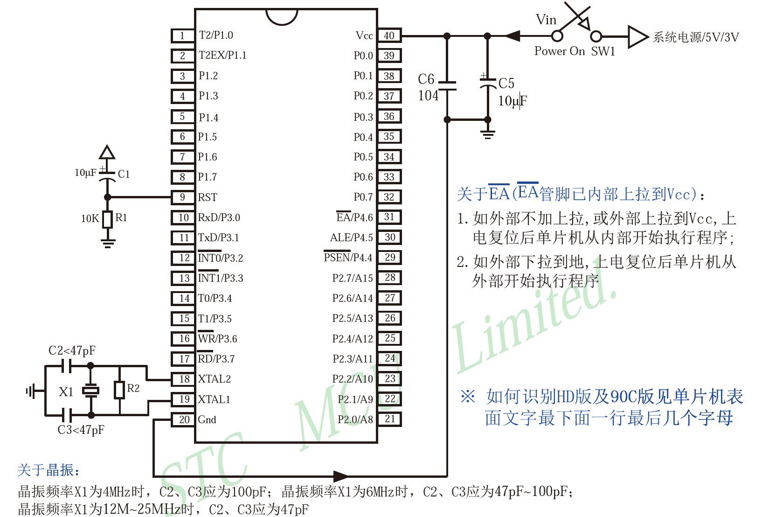
MCU引脚图 STC89C5xRC系列
STC89C5x2RC编程应用基本典型电路与引脚。
该MCU本身片内有4KB Flash 程序存储器，128B 的RAM单元，4个I/O口，再加上外接时钟晶振电路和复位电路即构成了单片机最小应用系统。
①ALLDATASHEETCN.COM.
②STC.

Slide 10
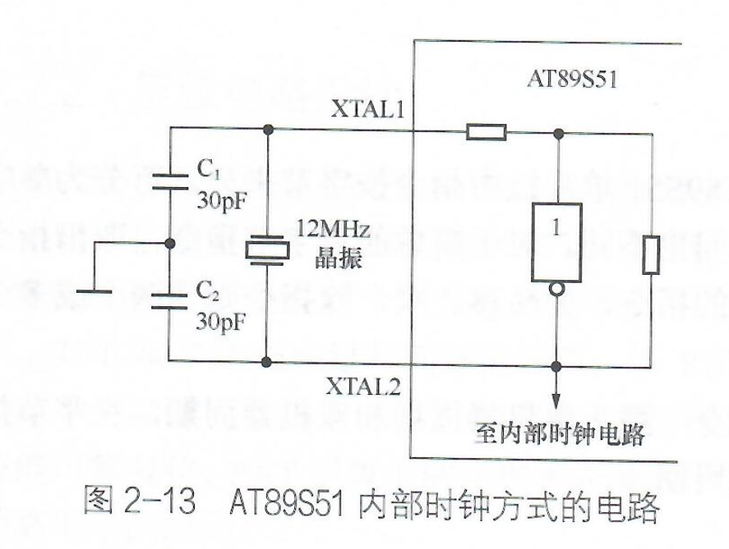
时钟电路 STC89C5xRC系列
单片机内部有一个用于构成振荡器的高增益反相放大器,它的输入端为芯片引脚XTAL1,输出端为引脚XTAL2。这两个引脚外部跨接石英晶体振荡器和微调电容,构成一个稳定的自激振荡器, 内部时钟方式的电路,如图所示。电路中的电容C1和C2的典型值通常选择为30pF。品体振荡频率通常选择6MHz、12MHz(可得到准确的定时)或11.0592MHz(可得到准确的串行通信波特率)的石英晶体。
①单片机原理与接口技术.
②STC.

Slide 11
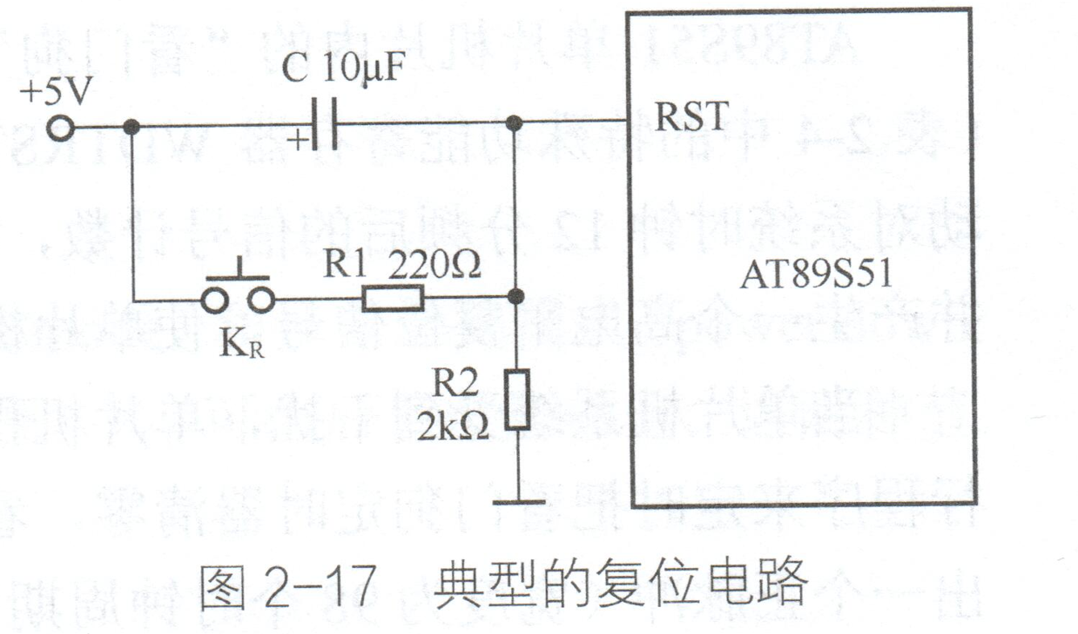
复位电路 STC89C5xRC系列
单片机上电时的自动复位,是通过Vcc(+5V)电源给电容C充电,然后加给RST引脚一个短暂的高电平信号,此信号随着Vcc对电容C的充电过程而逐渐回落,即 RST 引脚上的高电平持续时间取决于电容C的充电时间。因此为保证系统能可靠复位,RST引脚上的高电平必须大于复位所要求的高电平的时间。
①单片机原理与接口技术.
②STC.

Slide 12
电源电路 STC89C5xRC系列
①单片机原理与接口技术.
②STC.

Slide 13
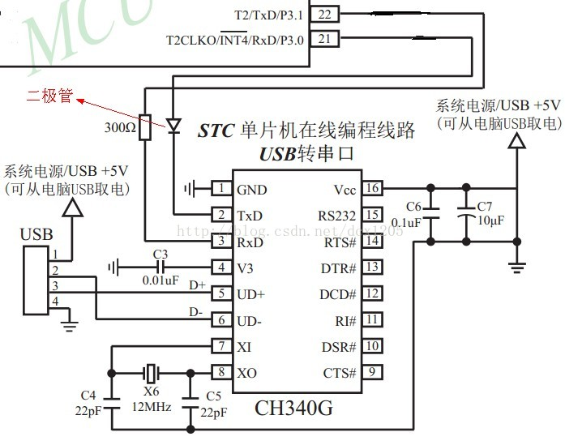
串行下载电路 STC89C5xRC系列
①单片机原理与接口技术.
②STC.

Slide 14
ISTLAB ISTLAB ISTLAB ISTLAB ISTLAB ISTLAB ISTLAB
Altium Designer
3
0
工业板定制
IST智能实验室硬件考核培训

Slide 15
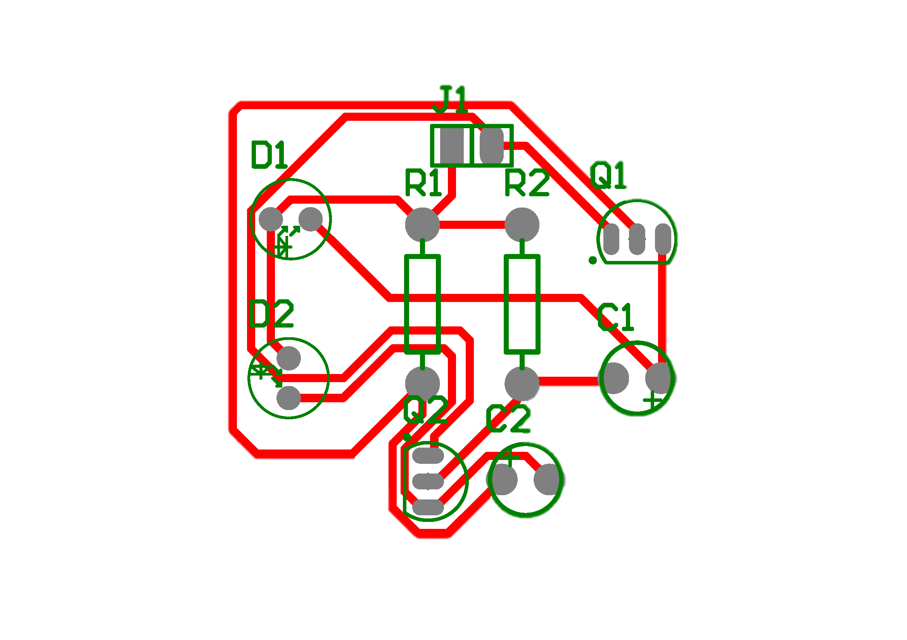
设计流程
制板
生产文件
PCB Printed Circuit Board
原理图 Schematics
由原理图库构成
由PCB库构成
包含 PRJ 、BOM、CAM、ASM
PCB转印→腐蚀→加工
原理图库可以解释成多种电路符号组成的图库。
电路原理图（Schematics）就是一种电路符号彼此连接，以反映各元器件的电气连接情况的图纸。
一个原理图对应一块电路板。
PCB库是由元器件封装构成，同时封装也可以包含3D模型。
PCB由原理图生成与实际大小相匹配元器件和电气连接，在PCB上画出电路板的实际走线。
简单线路PCB可以用手工制版板，也可以直接将PCB文件交给制板商印刷。
手工制板常见有两种方法，一种是热转印，另外一种是感光法印制，原理都是保留覆铜板上我们需要的线路。

Slide 16
ISTLAB ISTLAB ISTLAB ISTLAB ISTLAB ISTLAB ISTLAB
Topic assess
4
0
考核内容
IST智能实验室硬件考核培训

Slide 17

ISTLAB ISTLAB ISTLAB ISTLAB ISTLAB ISTLAB ISTLAB
考核内容与要求
请收集查找相关资料，在AD或立创EDA上设计出51单片机最小系统。题目提供基本常见元器件MCU提供DIP-40封装的STC89C52RC芯片，不提供图例。
电路必须包含51最小系统基本外围电路（内含一颗可以用程序点亮的LED灯），但不限于其他功能板块，例如显示等。
根据题目画出原理图(保留文件以备验收)、 生成PCB 提交打样（也可以手工制板）。
收到电路板后，测试单片机基本功能，完成点灯操作。
加分项：通过该电路板实现自定义的功能。
布线整齐，焊接布局美观。

Slide 18
ISTLAB ISTLAB ISTLAB ISTLAB
附页 参考资料
谢谢 Thanks
[1]郭放.单片机原理及应用课程的教学模式分析[J].集成电路应用,2021,38(07).
[2]刘丹.单片机技术及应用课程的教育实践[J].集成电路应用,2021,38(09):264-265.:118-119.
STC89C51RC-RD.pdf
STC:(stcmcudata.com)
IST智能实验室 硬件考核培训
ISTLAB ISTLAB ISTLAB

